Slide 1
УРОК РУССКОГО ЯЗЫКА
В 3-А КЛАССЕ

Slide 2
Шакирисме

Slide 3
Окончание
Глагол
Корень
Приставка
Суффикс

Slide 4
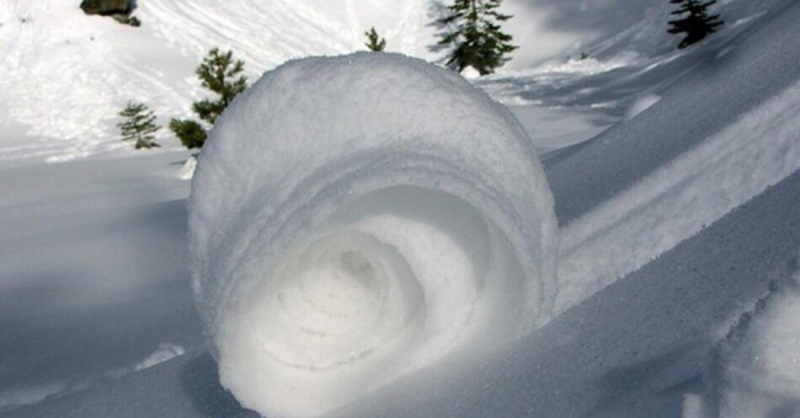
Снежный ком «Состав слова»
Окончание
Основа слова
Корень
Приставка
Суффикс

Slide 5
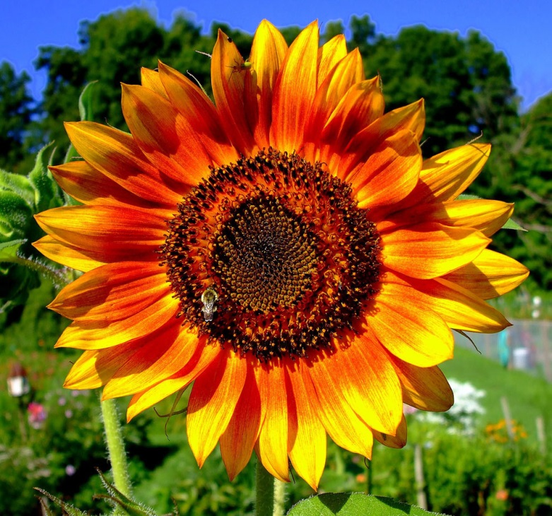
Расколи его - будет зёрнышко,
Посади его - будет солнышко.

Slide 6
КАЛЛИГРАФИЧЕСКАЯ
МИНУТКА

Slide 7
А О Э У И Ы
К

Slide 8
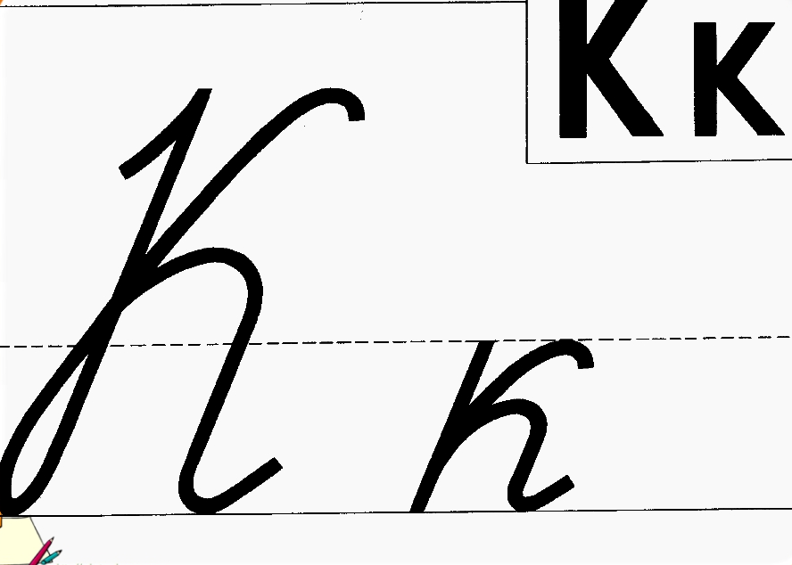

Slide 11
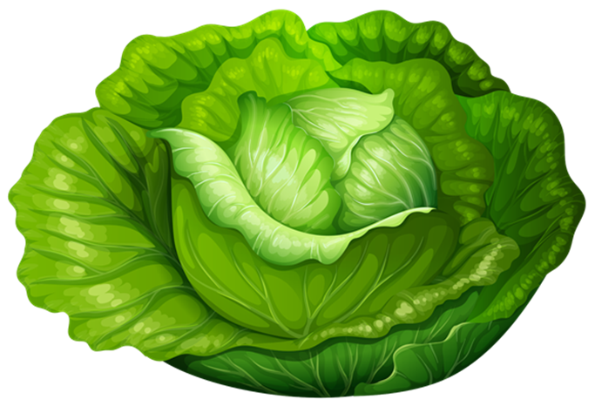
за
по
ник
оньк
пере
очк

Slide 12
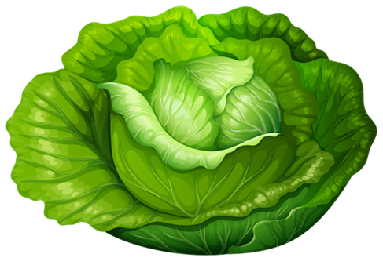
ПРИСТАВКИ
за
по

Slide 13
СУФФИКСЫ

Slide 14
Морков…чка
капуст…чка
Ореш…к
Горош…к

Slide 15
Морковочка
капусточка
ореш к
горош к
Е
И
?
?

Slide 16
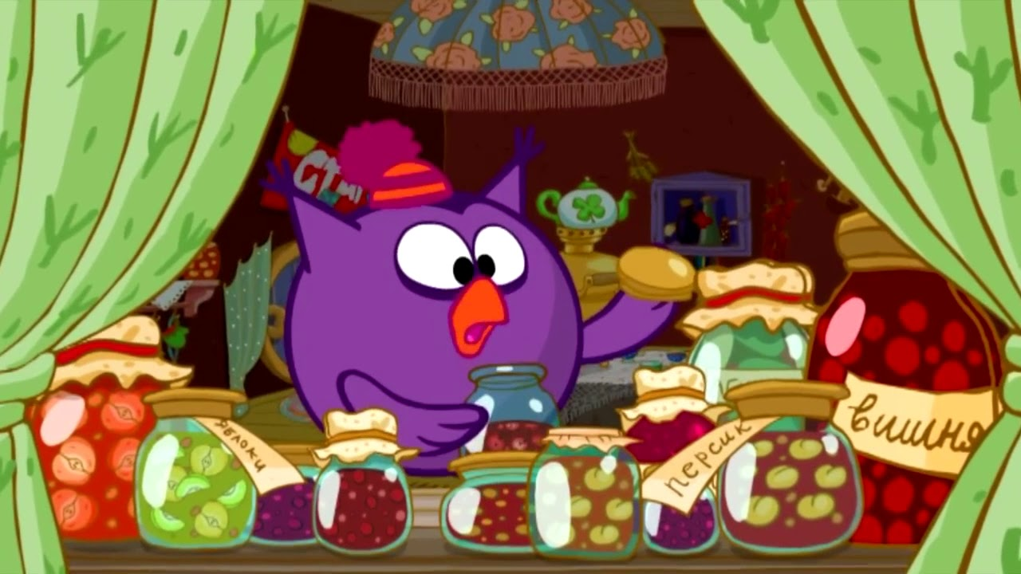

Slide 18
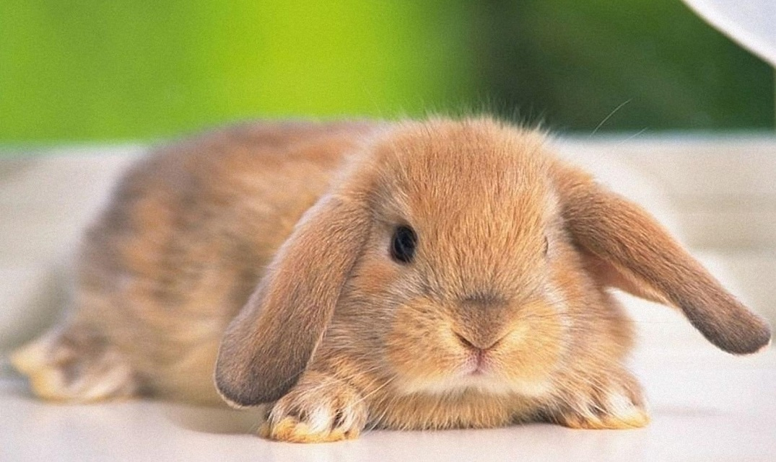
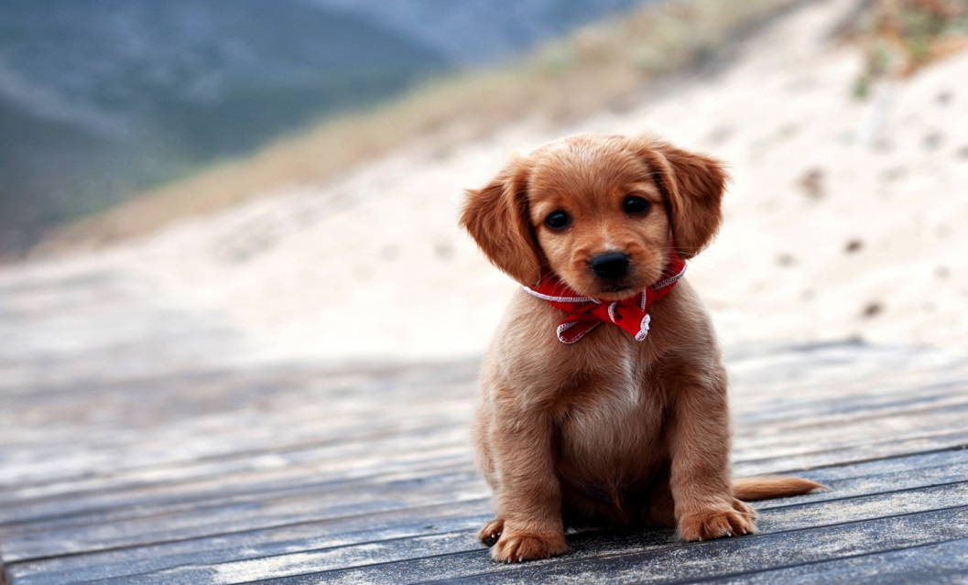
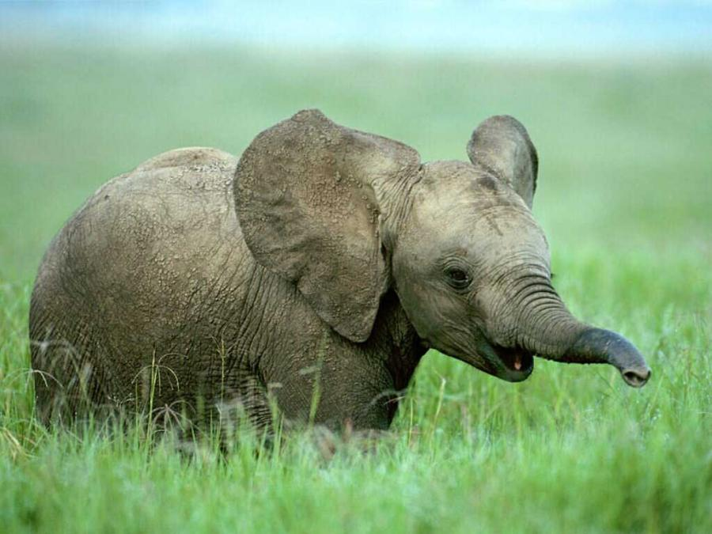
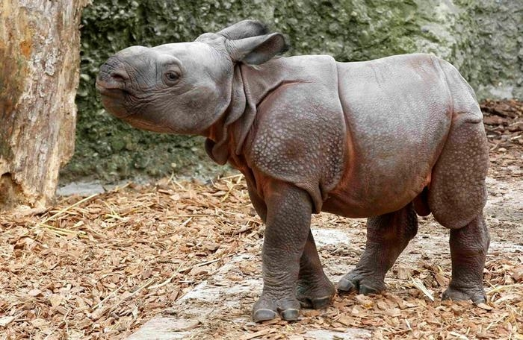
ЗАЙЧ.К
СЛОН.К
ЩЕНОЧ.К
НОСОРОЖ.К

Slide 19
ЗАЙЧИК
СЛОНИК
ЩЕНОЧЕК
НОСОРОЖЕК

Slide 20
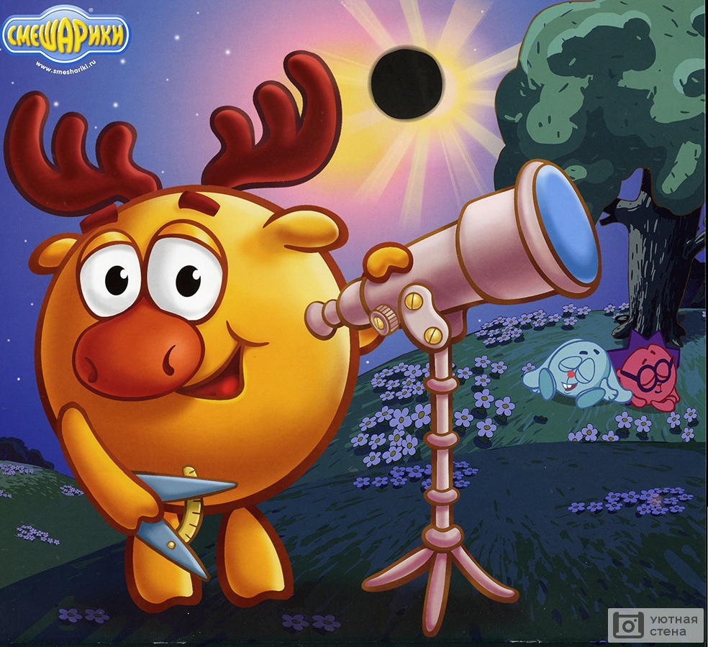

Slide 22
ёжек
мячик
ящик
кубик

Slide 23
ЁЖИК

Slide 24
С. 126
упр. 243

Slide 25
Барашек, веночек, кармашек, ключик, внучек

Slide 26
РАБОТА В ГРУППАХ
СОСТАВИТЬ ПРЕДЛОЖЕНИЯ СО СЛОВАМИ С СУФФИКСАМИ
–ЕК, - ИК

Slide 28
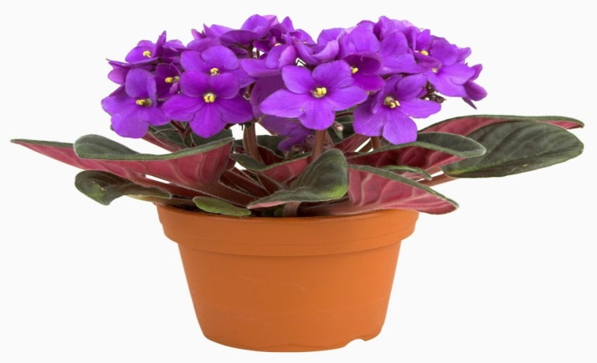
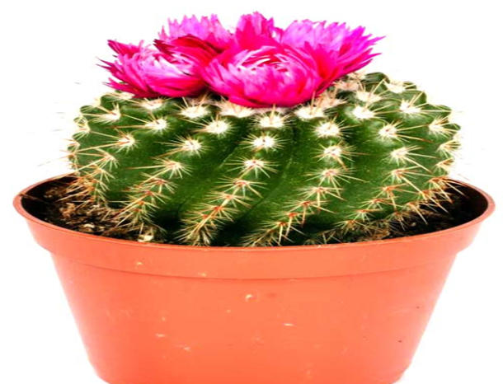
ГДЕ СТОИТ СУФФИКС?
А) после корня
б) после приставки

Slide 30
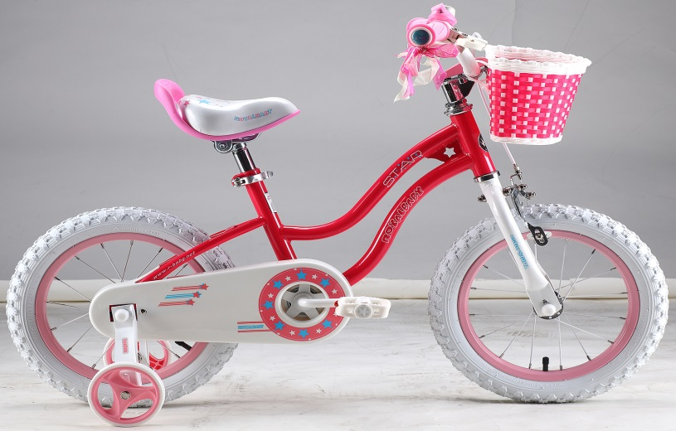
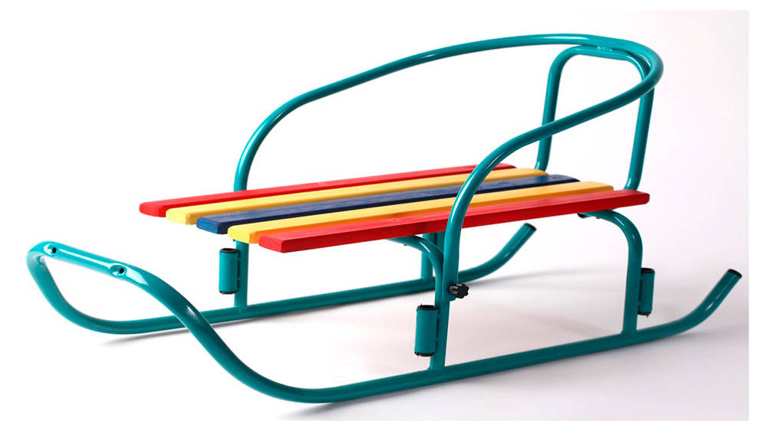
Для чего нужны СУФФИКСы?
А) для образования новых слов
б) для связи слов в предложении

Slide 32
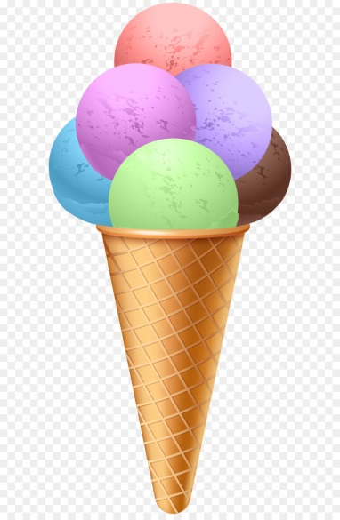
Когда пишется СУФФИКС -ек?
А) гласный
исчезает
б) гласный
сохраняется

Slide 34
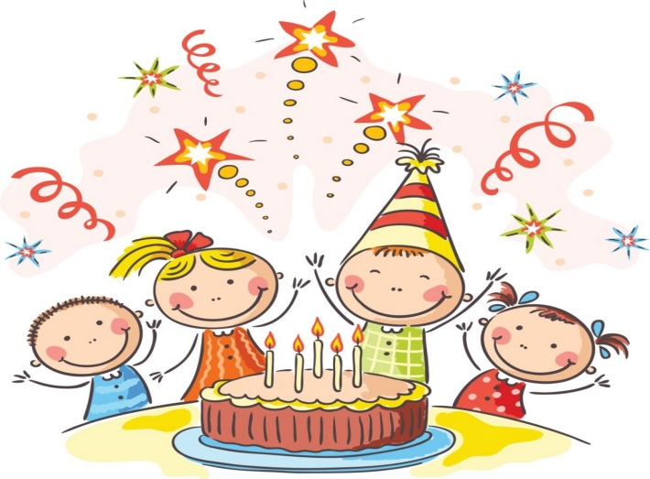
Выбери ряд слов с суффиксом -ек
А)лист.к, куст.к
б)ящич.к, мешоч.к

Slide 37
